Slide 1

SLOWLORIS
DIANA DANIELE
A13002354

Slide 2






01 - STUDIO
L’attacco SlowLoris fa parte della famiglia di attacchi DoS
Low & Slow in quanto mira a rendere inutilizzabile un server
web ma senza saturare la rete o richiedere una grande quantità di risorse della macchina utilizzata per inoltrare l’attacco.
L’obiettivo è sovraccaricare il limite massimo di connessioni simultanee gestibili dal server causando un blocco, o una risposta molto lenta, per i client legittimi.

Slide 3
SCENARIO TIPICO
1. Connessione Attacker – Server
L’attacker e il server stabiliscono una connessione attraverso uno scambio di messaggi TCP (Handshake TCP).
TCP handshake

Slide 4
SCENARIO TIPICO
2. Inizio dell’attacco
Tramite un tool apposito l’attaccante inoltra un numero elevato di richieste fittizie al server senza mai completarle costringendo il server a mantenere connessioni attive e restare in attesa.

Slide 5
SCENARIO TIPICO
3. Effetto sul Server
Il server utilizza una quantità limitata di risorse per gestire connessioni simultanee. Con il progressivo aumento delle richieste da parte dell’attacker, tutte le connessioni disponibili vengono occupate.

Slide 6
SCENARIO TIPICO
4. Impatto sul Client legittimo
Nel momento in cui un client legittimo tenda di accede al servizio offerto. Il server non è in grado di rispondere. L’utente percepisce il servizio come lento o completamente offline.

Slide 7
VULNERABILITà SFRUTTATA
L’attacco SlowLoris sfrutta delle caratteristiche di un protocollo al livello applicazione dello stack TCP/IP: il protocollo HTTP.
Le connessioni HTTP sono stateless: Ogni richiesta viene trattata in maniera indipendente dalle altre.
Nessun controllo sul contenuto del pacchetto: HTTP supporta messaggi frammentati. SlowLoris invia proprio questi pacchetti aprendo connessioni senza chiuderle mai.
HTTP non riconosce che questi pacchetti sono malevoli.
Notes:
NOTA: queste sono le vulnerabilità legate al protocollo HTTP. Slowloris riesce ad essere efficace anche li dove sono presenti configurazioni errate per i server

Slide 8

Esempio di pacchetto malevolo
GET: metodo request http.
/: risorsa richiesta (main pag).
HTTP/1.1: versione http.
GET / HTTP/1.1\r\n
Host: host\r\n
User-Agent: Mozilla/4.0 (compatible; MSIE 7.0; Windows NT 5.1; Trident/4.0; .NET CLR 1.1.4322; .NET CLR 2.0.503l3; .NET CLR 3.0.4506.2152; .NET CLR 3.5.30729; MSOffice 12)\r\n
Content-Length: 42\r\n
X-a: <stringa casuale>\r\n
X-a: <stringa casuale>\r\n
X-a: <stringa casuale>\r\n
X-a: <stringa casuale>\r\n
...
Specifica il dominio o l’indirizzo IP del server target.
Informa il server sull’applicazione che sta inoltrando la richiesta.
\r\n\r\n
Carattere di terminazione.
Essenziale per completare la richiesta

Slide 9


Punti di forza
Vs
debolezze
Basso consumo di risorse
Mitigabile con buone configurazioni
Difficile da Rilevare
Rilevabile con monitoraggio avanzato
Efficace contro server vulnerabili
Solo target con risorse limitate
Semplice implementazione SW
Singola strategia d’attacco
Mirato e silezioso
Inefficace con soluzioni distribuite

Slide 10
02- SIMULAZIONE ED ANALISI
02.1 – Descrizione del test bed
.1 – Sistemi utilizzati
.2 – Configurazione della rete
.3 – Configurazione delle Macchine Virtuali
.4 – Importazione file web application e database
.5 – Implementazione software dell’attacco
02.2 – Simulazione dell’attacco
.1 – Identificazione del target
.2 – Verifica corretto funzionamento del server
.3 – Inoltro dell’attacco
.4 – Analisi delle richieste inoltrate
.5 – Analisi banda di connessione
.6 – Verifica del malfunzionamento
.7 – Diagramma di Sequenza

Slide 11


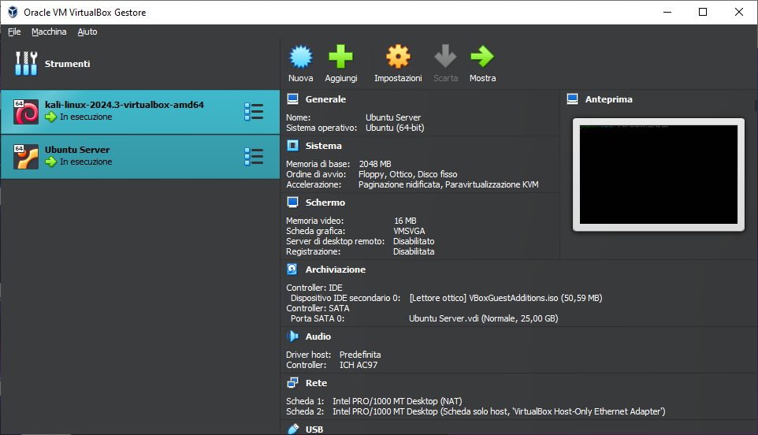

02.1.1 – Sistemi utilizzati
Per simulare l’attacco si configura un ambiente virtuale controllato. Tale ambiente è stato realizzato tramite:
Oracle VirtualBox
Tramite il quale sono state configurate due macchie virtuali:
  Kali Linux.2025.4.amd64 (Attaccante).
  Ubuntu LTS (Obiettivo).
Software installati:
  Wireshark: strumento utile per lo sniffing e l’analisi dei pacchetti in rete.
Notes:
NOTA: L’ambiente controllato è indispensabile per studiare comportamenti di tali attacchi in quanto simularli in un ambiente qualsiasi potrebbe arrecare seri danni con ripercussioni legali

Slide 12
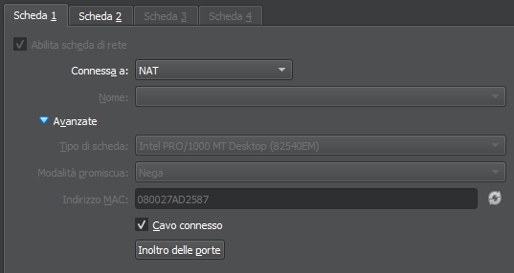
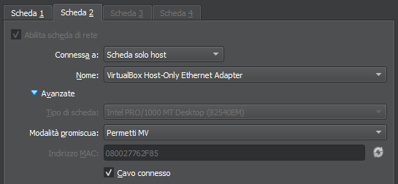
02.1.2 – configurazione della rete
Su entrambe le MV sono state configurate due schede di rete:
Scheda Connessa a NAT (cavo connesso):
  Accesso a internet: attraverso la connessione dell’host.
  Facilità di configurazione: installare pacchetti di aggiornamento o servizi.
Scheda solo host:
  Implementazione rete isola interna
  L’host e le MV che ci appartengono possono comunicare tra loro
  Possibilità di modalità promiscua

Slide 13
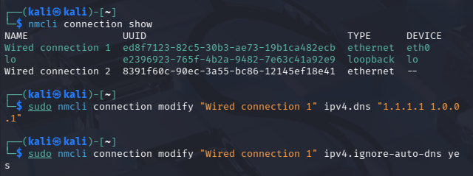


02.1.2 – configurazione della rete
Tramite NetworkManager:
- connection show
- Impostiamo i dns di CloudFlare
- «blocchiamo» auto dns
Su Linux sono stati settati manualmente i server DNS, per utilizzare quelli di CloudFlare, e le interfacce di rete.
Controllare in resolv.conf se compaiono i nameserver di CloudFlare (1.1.1.1 e 1.0.0.1) :
Riavviare il Network Manager:

Slide 14
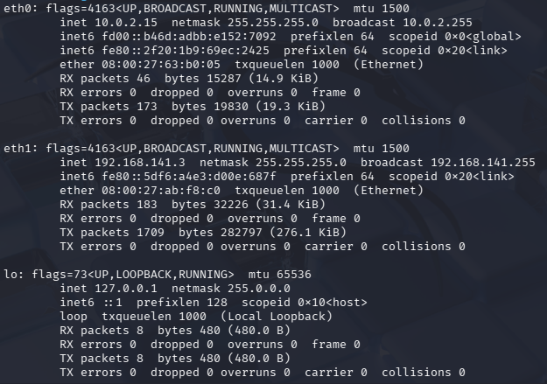
Infine, tramite il comando ifconfig:
Rete NAT per navigare su internet
Rete locale Host, Linux, Ubuntu con indirizzo IP assegnato da DHCP con i server settati.
Rete Loopback con indirizzo IP standard localhost
Notes:
NOTA: utilizziamo i server DNS CloudFlare in quanto sono noti per essere veloci, affidabili e orientati alla privacy.

Slide 15
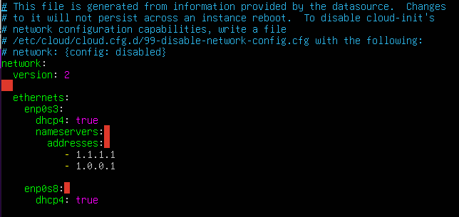
sudo nano /etc/netplan/50-cloud-init.yaml
02.1.2 – configurazione della rete
Nella stessa maniera, sono stati settati i server DNS anche sulla macchina Ubuntu.
Modificare il file seguente :
Seguire ciò che suggeriscono le righe commentate per rendere la modifica persistente.
In seguito riavviare le interfacce di rete tramite:
Notes:
NOTA: il file in /etc/netplan .yaml può chiamarsi anche in maniera diversa. Accertarsi del nome tramite cd /etc/netplan e poi ls.

Slide 16
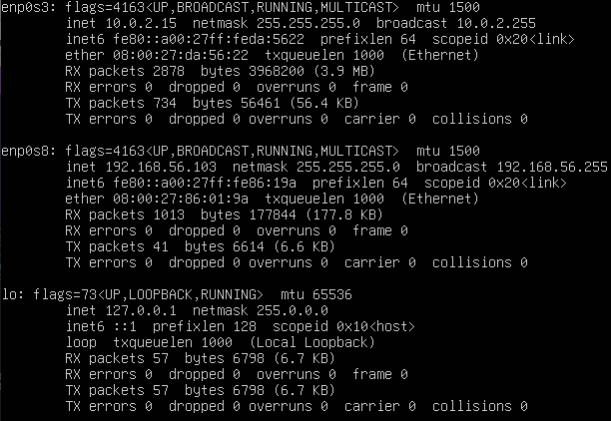
02.1.2 – configurazione della rete
Tramite ip a noteremo una situazione simile a quella riscontrata nella macchina Linux

Slide 17
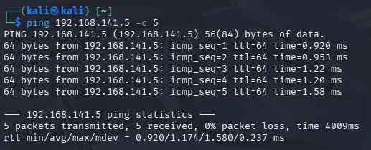
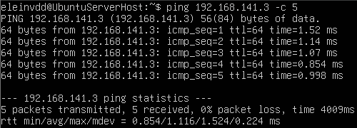
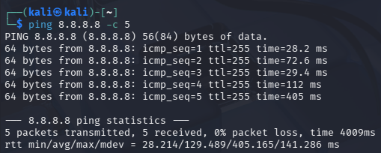
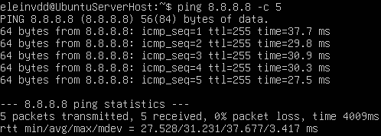
02.1.2 – configurazione della rete
Tramite una serie di Ping si può verificare che le macchine comunichino tra loro all’interno della rete virtuale e che riescano ad interfacciarsi all’esterno
(in immagine è mostrato anche il ping a google)
Notes:
NOTA: per sapere gli indirizzi ip da inserire (per verificare la comunicazione delle macchine) sono facilmente reperibili utilizzando il comando «ip a»

Slide 18
02.1.3 – configurazione delle machine virtuali
Sudo apt install…
Pacchetti installati | Linux | Ubuntu
Apache 2
MySQL
PHP
Phpmyadmin
Net-Tools
Python
7Zip
Tshark
SSH
Notes:
Tutto fatto tramite i comandi sudo apt install

Slide 19
02.1.4 - Importazione file Web Application e Database
Tutti i file relativi alla web application e al database sono stati importati sulla macchina virtuale ubuntu da Windows (host della MV) tramite il protocollo SSH.
Web Application
Database
Creare una cartella 7z contenente i file della W.A. (Windows10).
Copiare, tramite SCP, la cartella creata nella directory:
/var/www/html
(root directory dei servizi di apache2).
De zippare i file tramite 7z (Ubuntu).
Creare il dump SQL (Windows).
Copiare, tramite SCP, il dump in una directory ubuntu precedentemente creata: imported_database.
Accedere al terminare Mysql (ubuntu).
Importare il dump in un database.

Slide 20
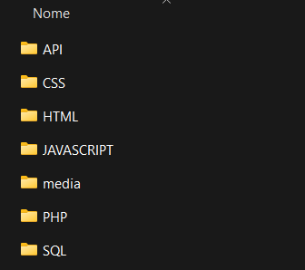


windows
02.1.4 –
Web Application
elezioni_2025.7z
Creare una cartella 7z contenente i file della W.A. (Windows).
Copiare, tramite SCP, la cartella creata nella directory:
/var/www/html
(document root directory dei servizi di apache2).
De zippare i file tramite 7z (Ubuntu). NOTA: prima di de zippare è importante eliminare o rinominare il file «index.html» default di apache2 per ubuntu LTS.
windows
ubuntu

Slide 21


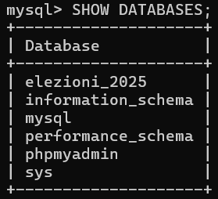
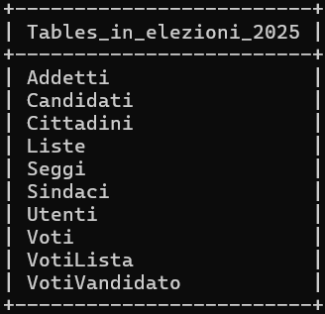
02.1.4 – database
elezioni_2025.sql
windows
Creare il dump SQL (Windows10)
Copiare, tramite SCP, il dump in una directory ubuntu precedentemente creata: imported_database
Accedere al terminare Mysql (ubuntu) e creare un database vuoto che conterrà il dump.
Importare il dump nel database appena creato
ubuntu

Slide 22
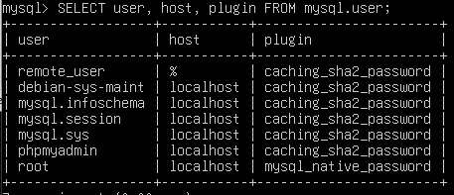
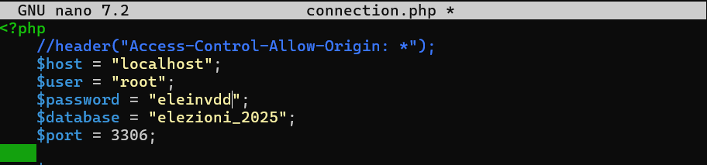
Utente ROOT:
Impostare il plugin di connessione tramite password:
02.1.4 –
Utente ROOT &
Connection.php
Impostare una password e assegnare tutti i permessi:
Per garantire la corretta interazione Web Application / Database. Bisogna configurare correttamente l’utente ROOT di MySQL e il file Connection.php
Connection.php:
Notes:
NOTA: una volta effettuati i passaggi per l’utente ROOT sarà necessario eseguire un FLUSH PRIVILEGES; e di seguito restartare il servizio mysql: sudo systemctl restart mysql.

Slide 23

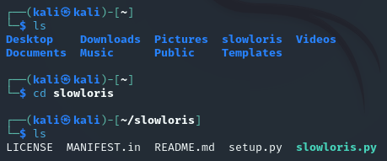
02.1.5 – implementazione software dell’attacco
Si riesce facilmente ad ottenere sulla MV Kali tramite il comando:
Il tool tramite il quale si implementa l’attacco è uno script python che viene eseguito tramite terminale Kali.
Nome: Slowloris
Autore dello script: «Gokberk Yaltirakli»
Url: «https://github.com/gkbrk/slowloris.git»
In seguito otterremo:

Slide 24

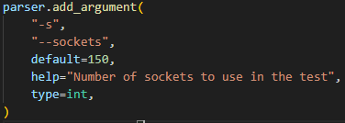
02.1.5 – parsing degli argomenti
Utilizza il modulo «argparse» per definire parametri che l’utente può passare a linea di comando per personalizzare il comportamento dello scrip.
  host: Specifica l’indirizzo Ip del server da attaccare.
  randuseragent: Per rendere randomica la scelta dello user agent.
  useproxy: Specifica se utilizzare il proxy.
  port: Specifica l’indirizzo IP del server da attaccare.
  https: Specifica se utilizzare https per l’inoltro dei pacchetti.
  sockets: Indica il numero di connessioni da aprire.
  sleeptime: Definisce il tempo che passa prima di ogni iterazione.
Notes:
NOTA: Viene aggiunto un controllo qualora l’host non viene definito che avvisa l’utente che l’argomento è obbligatorio. Tutti gli argomenti (escluso host) hanno un proprio valore di default definito tramite default = valore oppure tramite la funzione parser.set_default(nome paramentro = valore). La seconda è utilizzata per i parametri booleani. Parametri come proxy host e proxy port vengono presi in considerazione solo nel momento in cui si specifica di utilizzare il proxy. Nella definizione degli argomenti sono presenti anche gli alias: Ad esempio si può specificare il numero di connessioni da aprire tramite i parametri –s oppure –-sockets

Slide 25
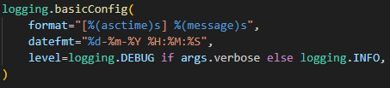
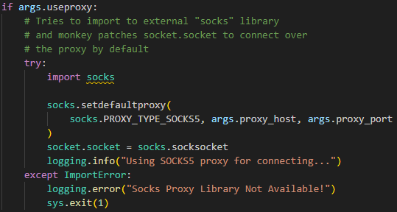

02.1.5 – logging e configurazione del proxy
  La prima funzione permette di mostrare messaggi di LOG. La seconda, invece, viene eseguita solo nel caso in cui venga utilizzato il «--useproxy» o «-x» come parametro.
  LOG:
  Il Logging può essere eseguito in due modalità. Questa viene specificata attraverso l’argomento «-verbose». Se questo non viene utilizzato allora sarà utilizzata la modalità INFO, altrimenti la modalità DEBUG.
  PROXY:
  Come suggeriscono i commenti nel codice, si prova a stabilire una connessione con il server proxy specificato negli argomenti attraverso i metodi della libreria socks.
Notes:
NOTA: utilizzare un proxy può essere un vantaggio per l’attaccante qualora volesse nascondere il proprio indirizzo IP e aggirare alcune restrizioni di accesso.

Slide 26
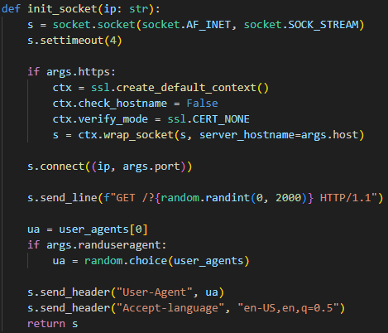
02.1.5 – inizializzazione dei socket
  Rappresenta la parte operativa dell’attacco in quanto stabilisce le connessioni iniziali che non verranno mai chiuse grazie all’iterazione.
  Se viene utilizzato l’argomento «-https» viene utilizzato ssl per creare una connessione crittografata.
  Esegue una richiesta HTTP con GET con un parametro casuale per far si che il server non riconosca richieste duplicate.
  Altrimenti viene creata una normale connessione con handshake TCP.
  Aggiunge header comuni come User Agent e Accept Lenaguage.

Slide 27
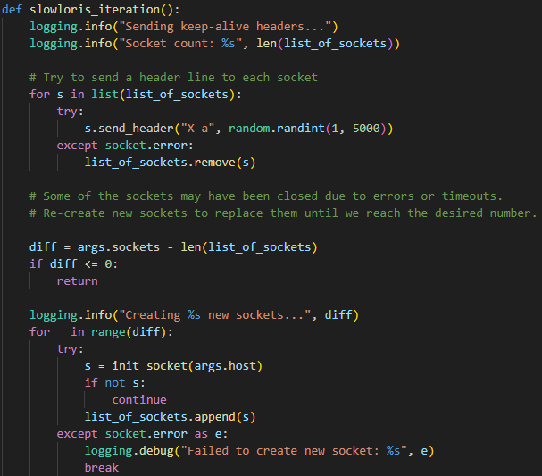
02.1.5 – iterazione slowloris
  E’ la parte del codice che permette di mantenere aperte le connessioni eseguite in precedenza.
  Per ogni socket aperta manda un header con numero randomico.
  Se il numero delle socket aperte è minore di quello richiesto tramite argomento allora se ne creano di nuove.
  Se un socket fallisce viene rimosso dalla lista.

Slide 28
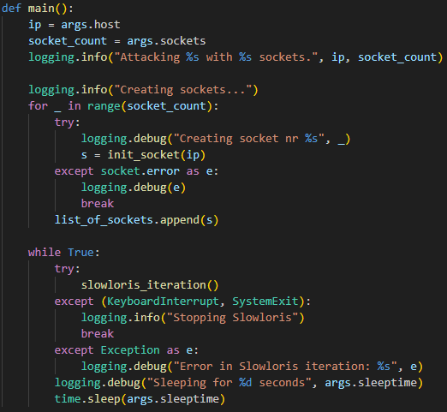
02.1.5 – funzione main
  E’ la parte di codice che viene eseguita nel momento in cui viene fatto partire lo script.
  Crea un numero di socket pari al numero indicato come argomento.
  Ripete il ciclo di iterazione all’infinito finché non arriva un interazione con la tastiera
  (ad esempio un ctrl+C).

Slide 29
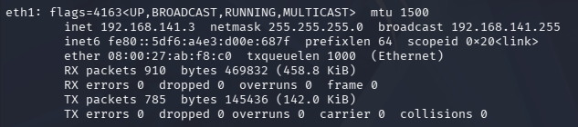
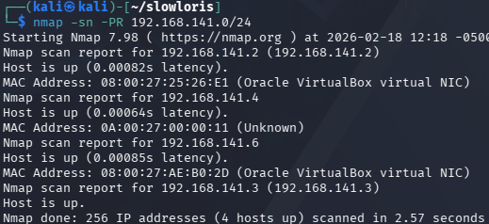
02.2.1 – identificazione del target
Il momento in cui l’attaccante, tramite un mapping della rete, riconosce il target.
Tramite ifconfig l’attaccante riconosce l’indirizzo della propria rete:
Si esegue un mapping sulla propria rete per visualizzare gli host attivi:
Host delle macchine virtuali che funge da gateway.
Scheda virtuale di Oracle VirtualBox.
Possibile target.
Da notare che il mapping è avvenuto utilizzato il protocollo ARP e senza richiedere lo scanning delle porte: -sn –PR.
Nmap rileva anche l’ host che esegue il comando.

Slide 30
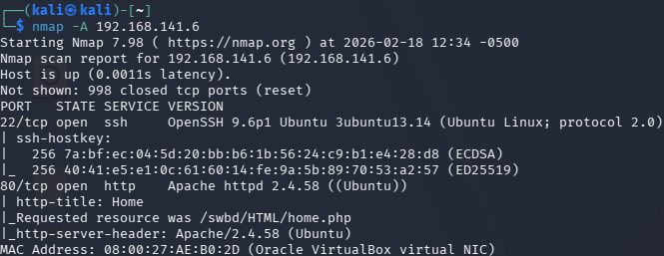
02.2.1 – identificazione del target
Individuato il possibile target, gli si chiedono informazioni riguardanti i servizi attivi tramite nmap –A.
Porta 22 aperta con un servizio SSH in esecuzione.
Porta 80 aperta con un servizio apache2 in esecuzione.
Titolo della Web Application.
Conclusione: l’indirizzo 192.168.141.6 è un server ubuntu che offre sevizi come SSH HTTP server con pagina di default «home» e contiene al suo interno un database che potrebbe essere utilizzato dalla web application stessa. Tutto ciò lo rende vulnerabile ad attacchi di tipo slowloris.

Slide 31
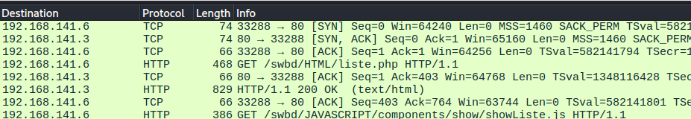
02.2.2 –
verifica corretto funzionamento del server
(TOOL: wireshark)
Prima che lo script dell’attacco venga mandato in esecuzione il server risponde correttamente e in maniera rapida alle richieste effettuate da un client legittimo.
TCP handshake
Scambio di messaggi TCP/IP e HTTP con il client:
TCP ACK:
Avvenuta corretta ricezione della richiesta
Avvenuta corretta ricezione della risposta
HTTP GET responce: 200 OK (richiesta esaudita)
HTTP GET request

Slide 32
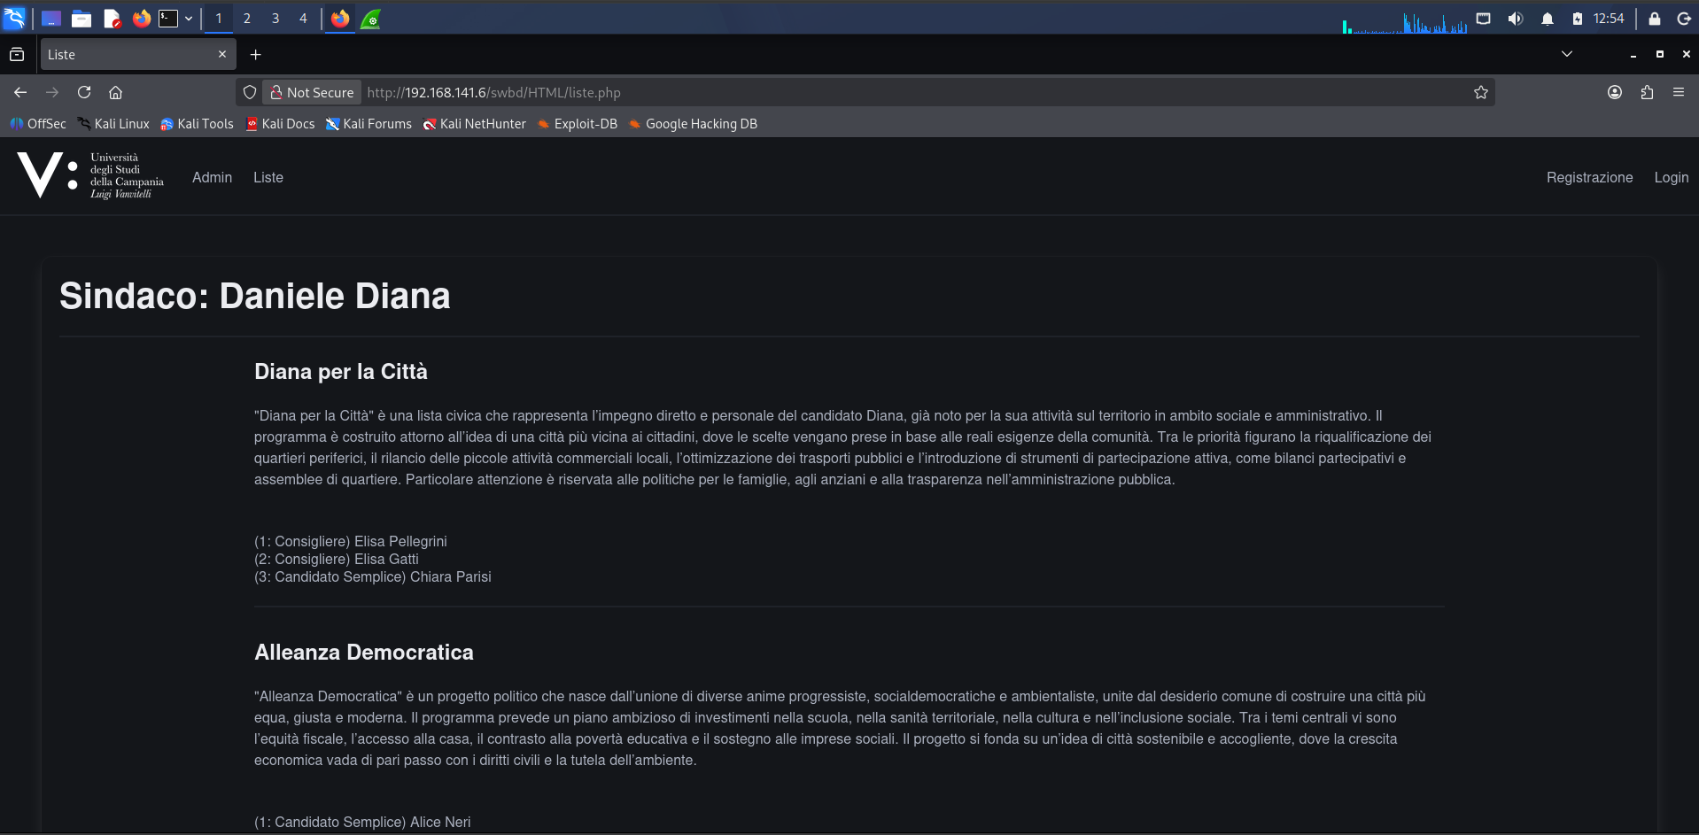
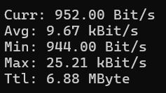
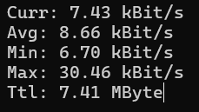
02.2.2 –
verifica corretto funzionamento del server
Oltre allo scambio di pacchetti standard è opportuno notare anche:
Utilizzo banda di rete nella norma:
Caricamento risorse WEB:
In entrata
In uscita
Poche porte di connessione TCP occupate:
CLIENT
SERVER

Slide 33
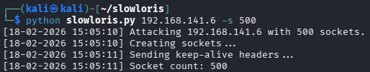
02.2.3 – Inoltro dell’attacco
Mentre il server funziona normalmente l’attaccante inizia l’attacco utilizzando il tool descritto nelle slides precedenti.
In questo esempio lo script è stato lanciato inserendo come parametro per il sockets count 500. Come si nota dai messaggi di log lo script continua a inviare intestazioni di tipo «keep alive» per mantenere occupate la banda di connessione del server.

Slide 34
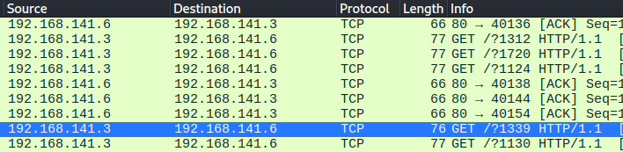
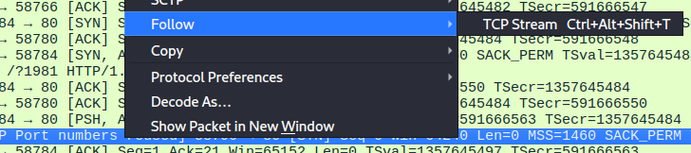
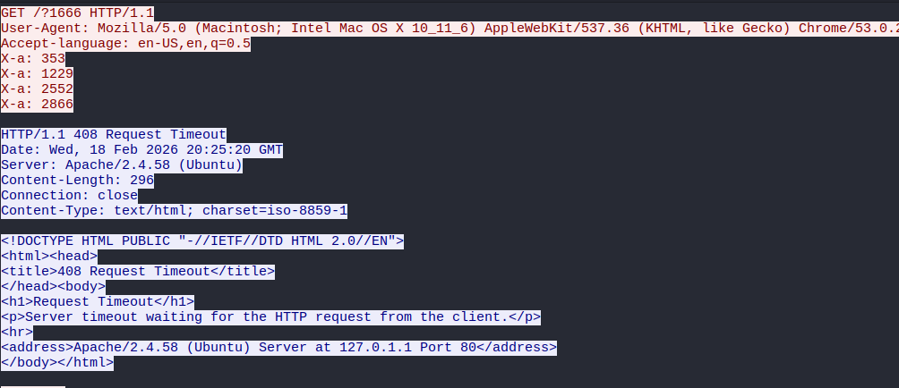
02.2.4 – analisi delle richieste inoltrate
Tramite Wireshark sulla macchina attaccante si posso analizzare nella sostanza i pacchetti che vengono inviati al server e come questo risponda accettando le richieste incomplete.
Richiesta malevola priva di corpo
Timeout alle richieste aperte ma lo script le riapre eseguendole di nuovo
NB: keep alive vuoti

Slide 35
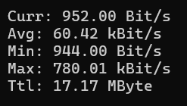
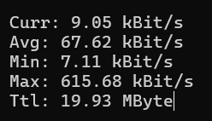


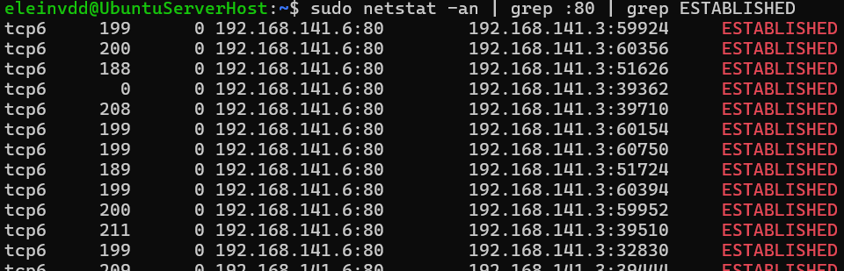
02.2.5 – analisi banda di connessione
L’attacco Slowloris punta ad occupare le risorse di rete del server attacco ma lasciando libere quelle dell’attaccante. Le risorse di cui stiamo parlando sono il numero di connessioni simultanee possibili sulla porta 80.
I parametri sul consumo della rete sono simili tra server e attaccante
in
out
Numero di porte occupate del server e relativo elenco (incompleto)
server
attaccante
Notes:
NOTA: il numero e le righe dell’elenco dovrebbero essere 500. Non è così in quanto il server cerca di chiudere le connessioni tramite timeout ma l’attaccante le riapre in continuazione.

Slide 36
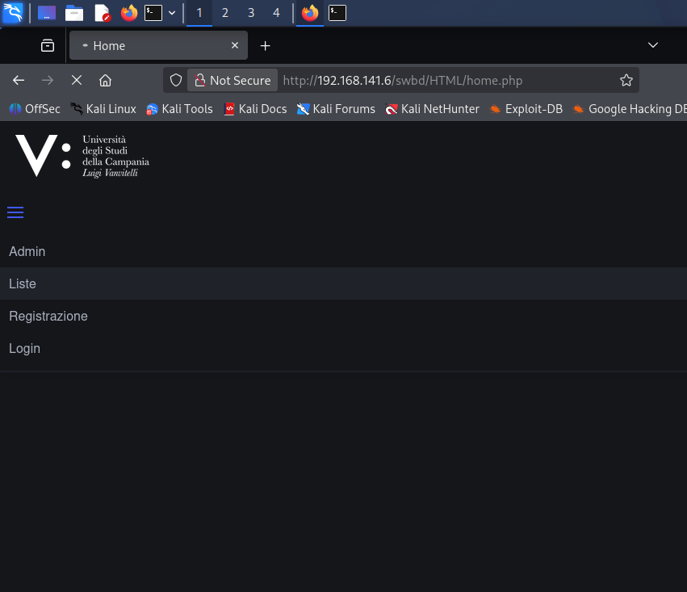
02.2.6 – verifica del malfunzionamento
Il server, in sovraccarico dalle richieste malevole inviate dall’attaccante,
non riesce a soddisfare quelle legittime del client
che noterà l’effetto dell’attacco a seguito di un pesante rallentamento della web application.
NB: infatti la pagina «Liste» non riesce a caricarsi

Slide 37
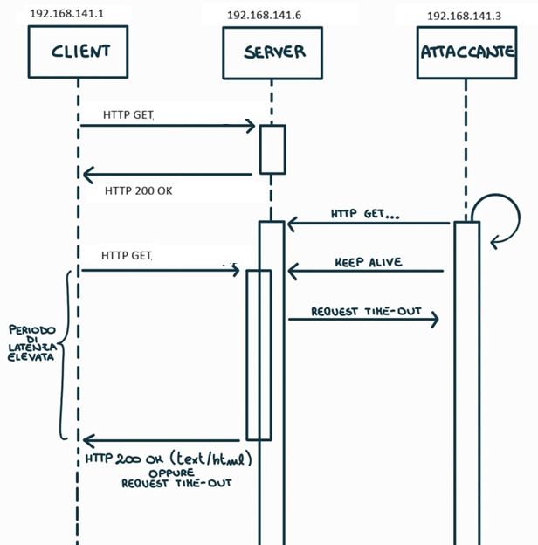
2.2.7 – Diagramma di Sequenza

Slide 38
03 – Possibili contromisure
Web application Firewall: Un WAF monitora e analizza il traffico in tempo reale, rilevando e bloccando richieste lente o comportamenti anomali che potrebbero indicare un attacco SlowLoris.
Timeout per le connessioni: Configurare un tempo massimo per le connessioni incomplete al server aiuta ad evitare che le risorse rimangano occupate da richieste malevole troppo a lungo.
Limitare il numero di connessioni IP: Diminuendo il numero di connessioni simultanee provenienti da uno stesso indirizzo IP è possibile ridurre l’impatto di un attacco Slowloris se proviene da una singola fonte.
Abilitare moduli Apache specifici: (se la web application è hostata da servizi Apache) Uno di questi moduli è mod_reqtimeout che limita la durata delle richieste lente.

Slide 39
LINK UTILI
https://github.com/eleinvdd/Esame-CyberSecurity-2026

